Slide 1
SDN流表查询中的cache加速技术调查报告
小组成员：张豪、崔浩、钟春蒙、张苏坤

Slide 2
01
选题背景
标题数字等都可以通过点击和重新输入进行更改，顶部“开始”面板中可以对字体、字号、颜色、行距等进行修改。建议正文8-14号字，1.3倍字间距。
标题数字等都可以通过点击和重新输入进行更改，顶部“开始”面板中可以对字体、字号、颜色、行距等进行修改。
标题数字等都可以通过点击和重新输入进行更改，顶部“开始”面板中可以对字体、字号、颜色、行距等进行修改。建议正文8-14号字，1.3倍字间距。
标题数字等都可以通过点击和重新输入进行更改，顶部“开始”面板中可以对字体、字号、颜色、行距等进行修改。建议正文8-14号字，1.3倍字间距。

Slide 3
01
SDN流表查询技术背景介绍
CONTENTS
02
SDN中的流表缓存技术
03
ovs中的流表查询技术

Slide 4
01
SDN流表查询技术背景介绍

Slide 5
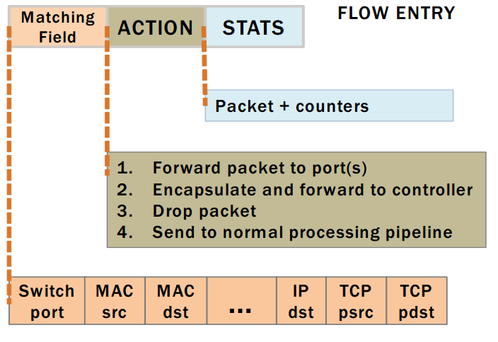
01
流表的主要存储结构
匹配域用来匹配报文包头中的一个或多个关键字，记录进入交换机的端口，源MAC地址，目的MAC地址，源IP地址，目的IP地址，源TCP端口号，目的TCP端口号。
动作域，对应报文的转发动作。包括转发到制定端口，打包并发给控制器，丢弃报文，发送给处理管道。
状态域，在这篇文章中，状态域表示某一个表项的状态，常见的状态信息有匹配的次数。

Slide 6
02
SDN中的流表缓存技术

Slide 7
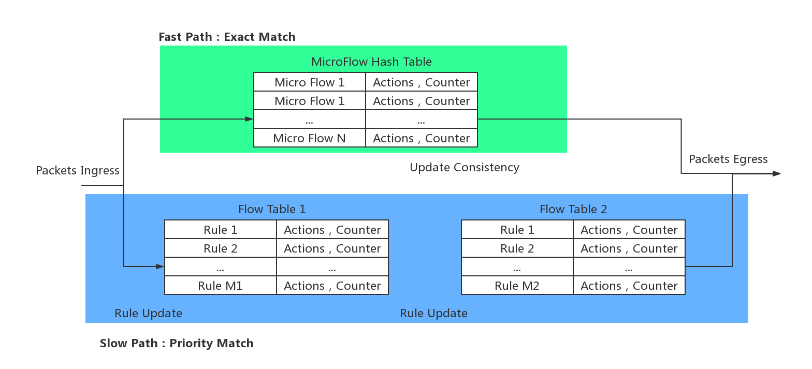
02
FlowShadow
流表缓存的一致性问题

Slide 8
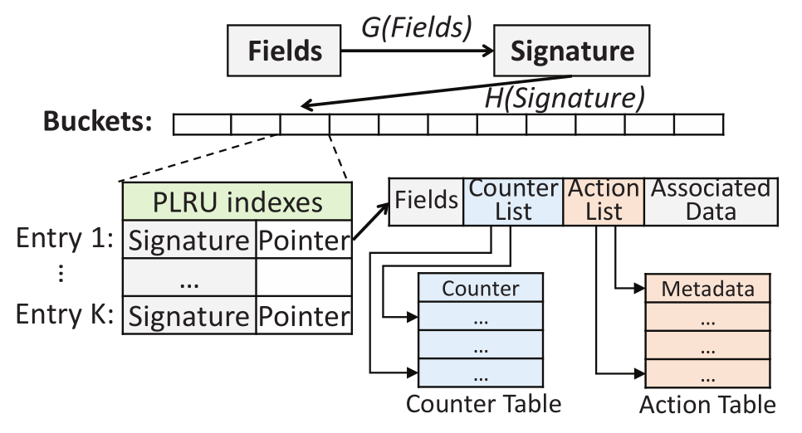
02
FlowShadow
1）记录规则对应的流表项
维护一张规则和流表项的对应表，记录着哪些流表项中包含着该规则。当控制器根据新的网络状况更新了该规则对应的动作时，可以根据这张表格查找到cache中的哪些流表项包含了此项规则，将这些流表项全部删除，从而保证了cache与多级流表的一致性。

Slide 9
02
FlowShadow
2）记录流表项对应的规则
维护一张规则的状态表，当网络环境发生改变时，控制器在该状态表中给失效的规则打上无效标记。此外，在生成cache流表项时，记录下该流表项都包含了哪些规则。对于每个到达的数据帧，交换机在命中cache后都将遍历此流表项对应的所有规则的状态，如果发现只要有一项规则有无效标记，便删除此流表项，将数据帧递交给多级流表查询进程。

Slide 10
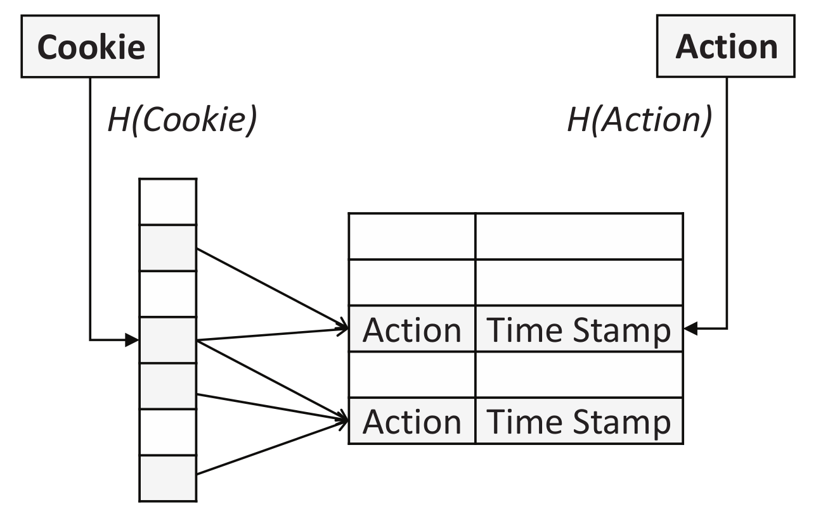
02
FlowShadow
3）记录规则对应的最终动作集
在生成最终动作集时，计算每个最终动作集的哈希值作为该动作集的唯一标识，并记录下每项规则都对应了哪些最终动作集，当网络环境发生改变时，控制器根据该表格给失效规则的相关动作集打上无效标签。为了处理最终动作集哈希值冲突的问题，可以在动作集中维护一个时间属性，记录下该动作集的最近更新时间，在处理数据帧时，如果其匹配的流表项对应的动作集的更新时间晚于此cache流表项的生成时间，则可认为此cache流表项已经失效。

Slide 11
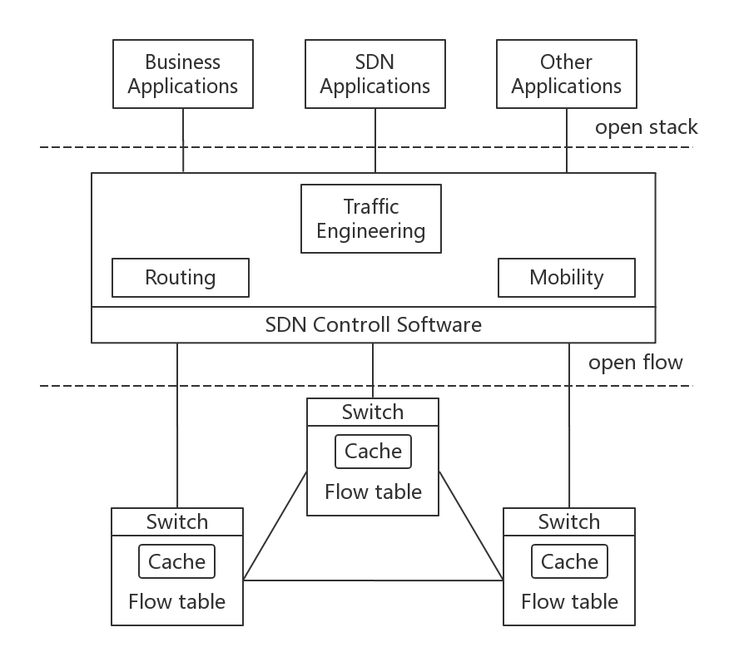
02
Flowmod
Flowmod是一种在SDN控制器和交换机间插入缓存模块的技术：通过缓存SDN控制器下发的规则更新信息，当到达的数据帧匹配流表项失败时，交换机不再立即向控制器发送请求信息，而是先尝试查询该缓存以获取新的流表项，当该操作失败后才向控制器发送请求信息。其缓存更新机制如下：
1. 将新加入的规则插入到缓存中。
2. 将有更新的规则同步更新到缓存中。
3. 将失效的规则在缓存中删除。

Slide 12
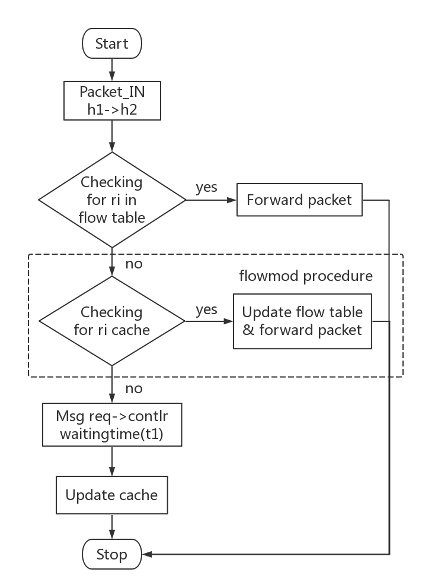
02
Flowmod
引入flowmod机制后，到达的数据帧在交换机中具体的处理流程如下：
当数据帧在交换机内匹配流表项失败后，首先进入flowmod 处理流程，只有在从缓存中获取新的流表项失败时才向控制器发送请求。 这一机制的引入使得交换机向控制器发送请求的次数明显降低，提高了交换机的性能，尤其是当数据帧匹配流表项失败时，能显著地降低新流表项建立的延迟。此外还减轻了控制器的处理负载。提升了整个SDN的性能。

Slide 13
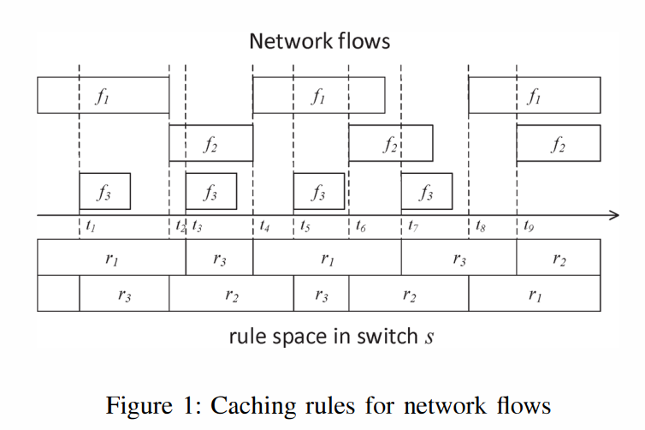
02
Flow-driven rule caching

Slide 14
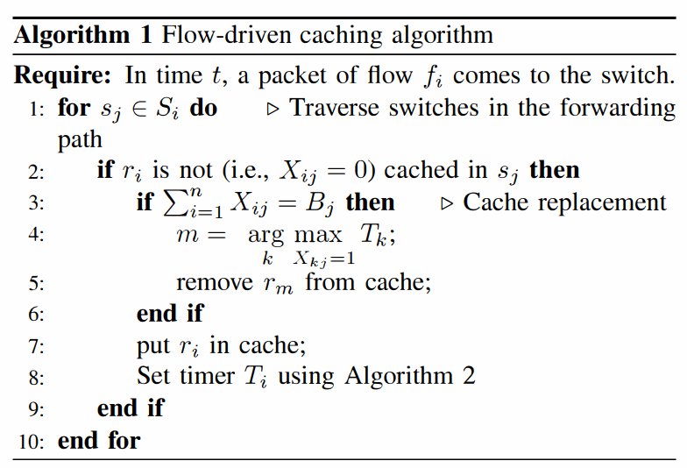
02
Flow-driven rule caching

Slide 15
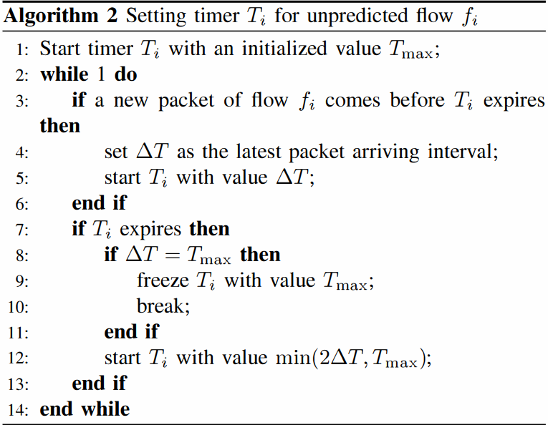
02
Flow-driven rule caching

Slide 16
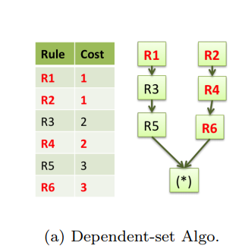
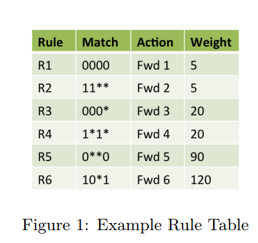
02
Infinite CacheFlow

Slide 17
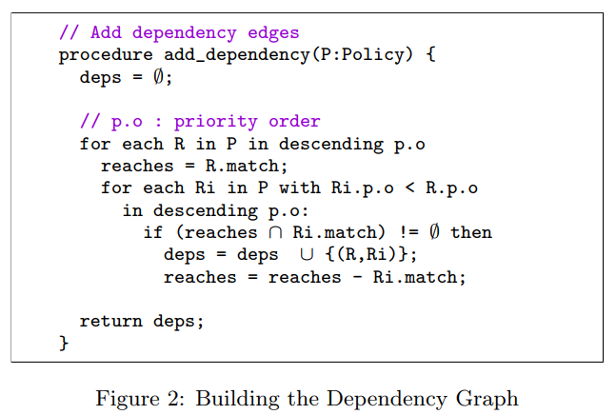
02
Infinite CacheFlow

Slide 18
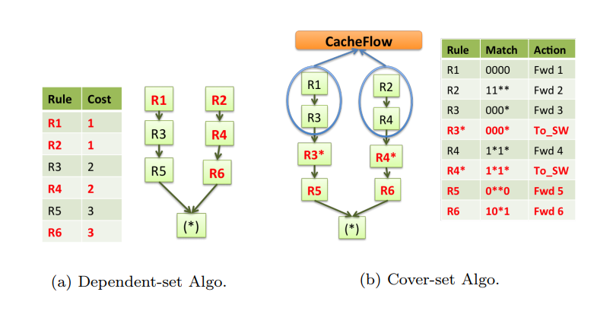
02
Infinite CacheFlow
简单概括一下要点吧

Slide 19
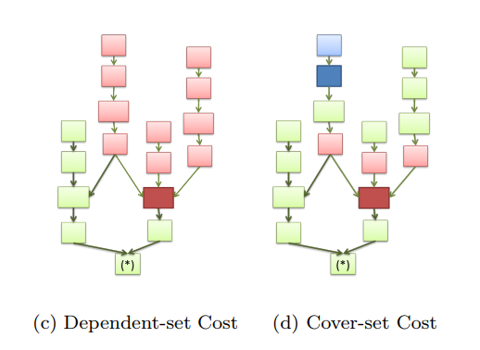
02
Infinite CacheFlow

Slide 20
02
Infinite CacheFlow

Slide 21
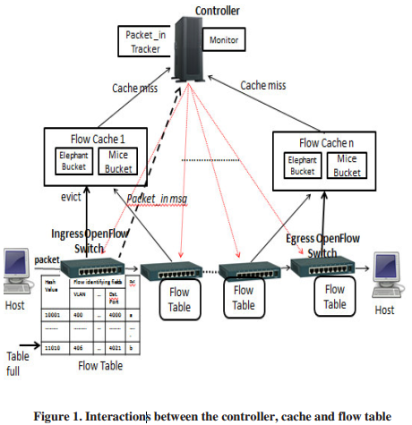
02
Elephant flow & Mice flow

Slide 22
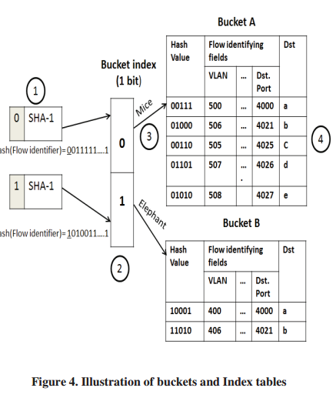
02
Elephant flow & Mice flow

Slide 23
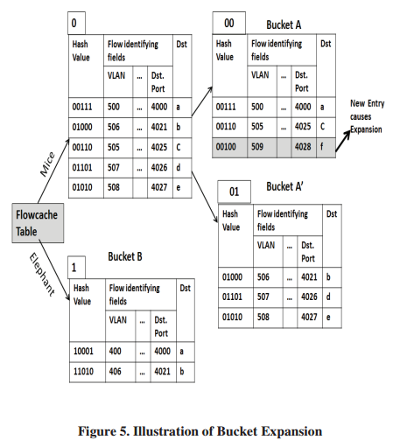
02
Elephant flow & Mice flow

Slide 24
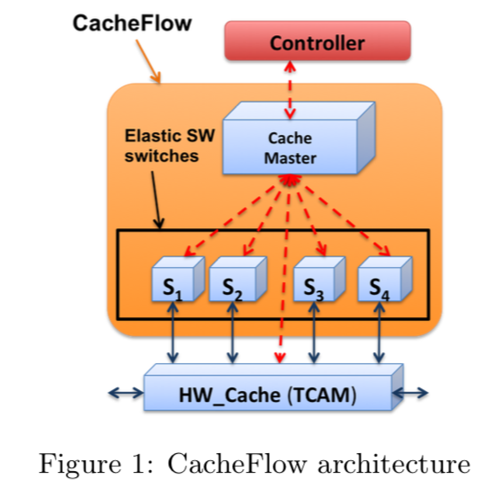
02
Dependency-Aware Rule-Caching

Slide 25
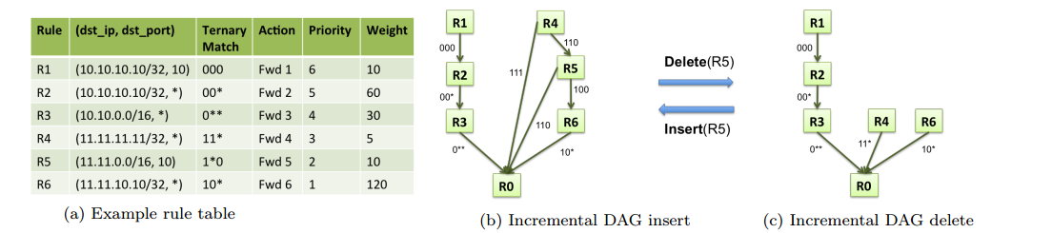
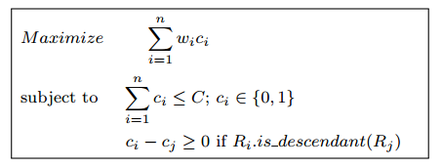
02
Dependency-Aware Rule-Caching

Slide 26
03
ovs中的流表查询技术

Slide 27
03
ovs中的流表查询技术

Slide 28
感谢聆听
《请在此处添加你的论文标题》
答辩人：JANE DOE

